Slide 1

2대 요소: 무결성

Slide 2
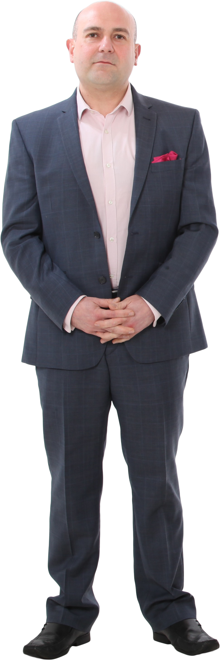
2대 요소: 무결성
무결성
정보가 변경 되었습니다.
변경X
권한 보유자=
=권한 미보유자

Slide 3
3대 요소: 가용성

Slide 4
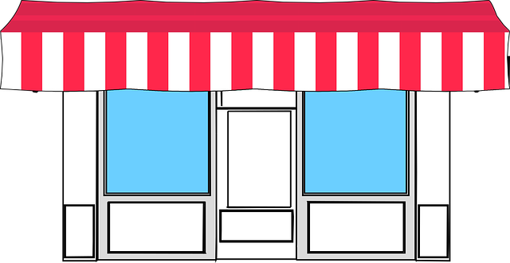
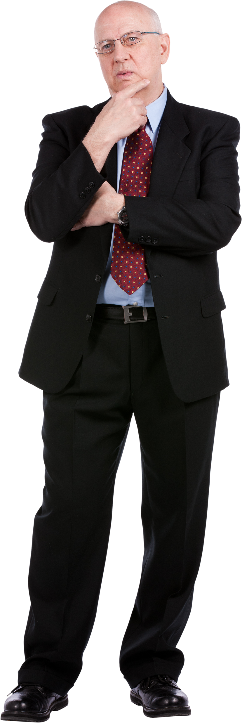
***에 관한 정보를 드립니다.
흠.. 난 지금 ***에 관한 정보가 필요해.

